Slide 1

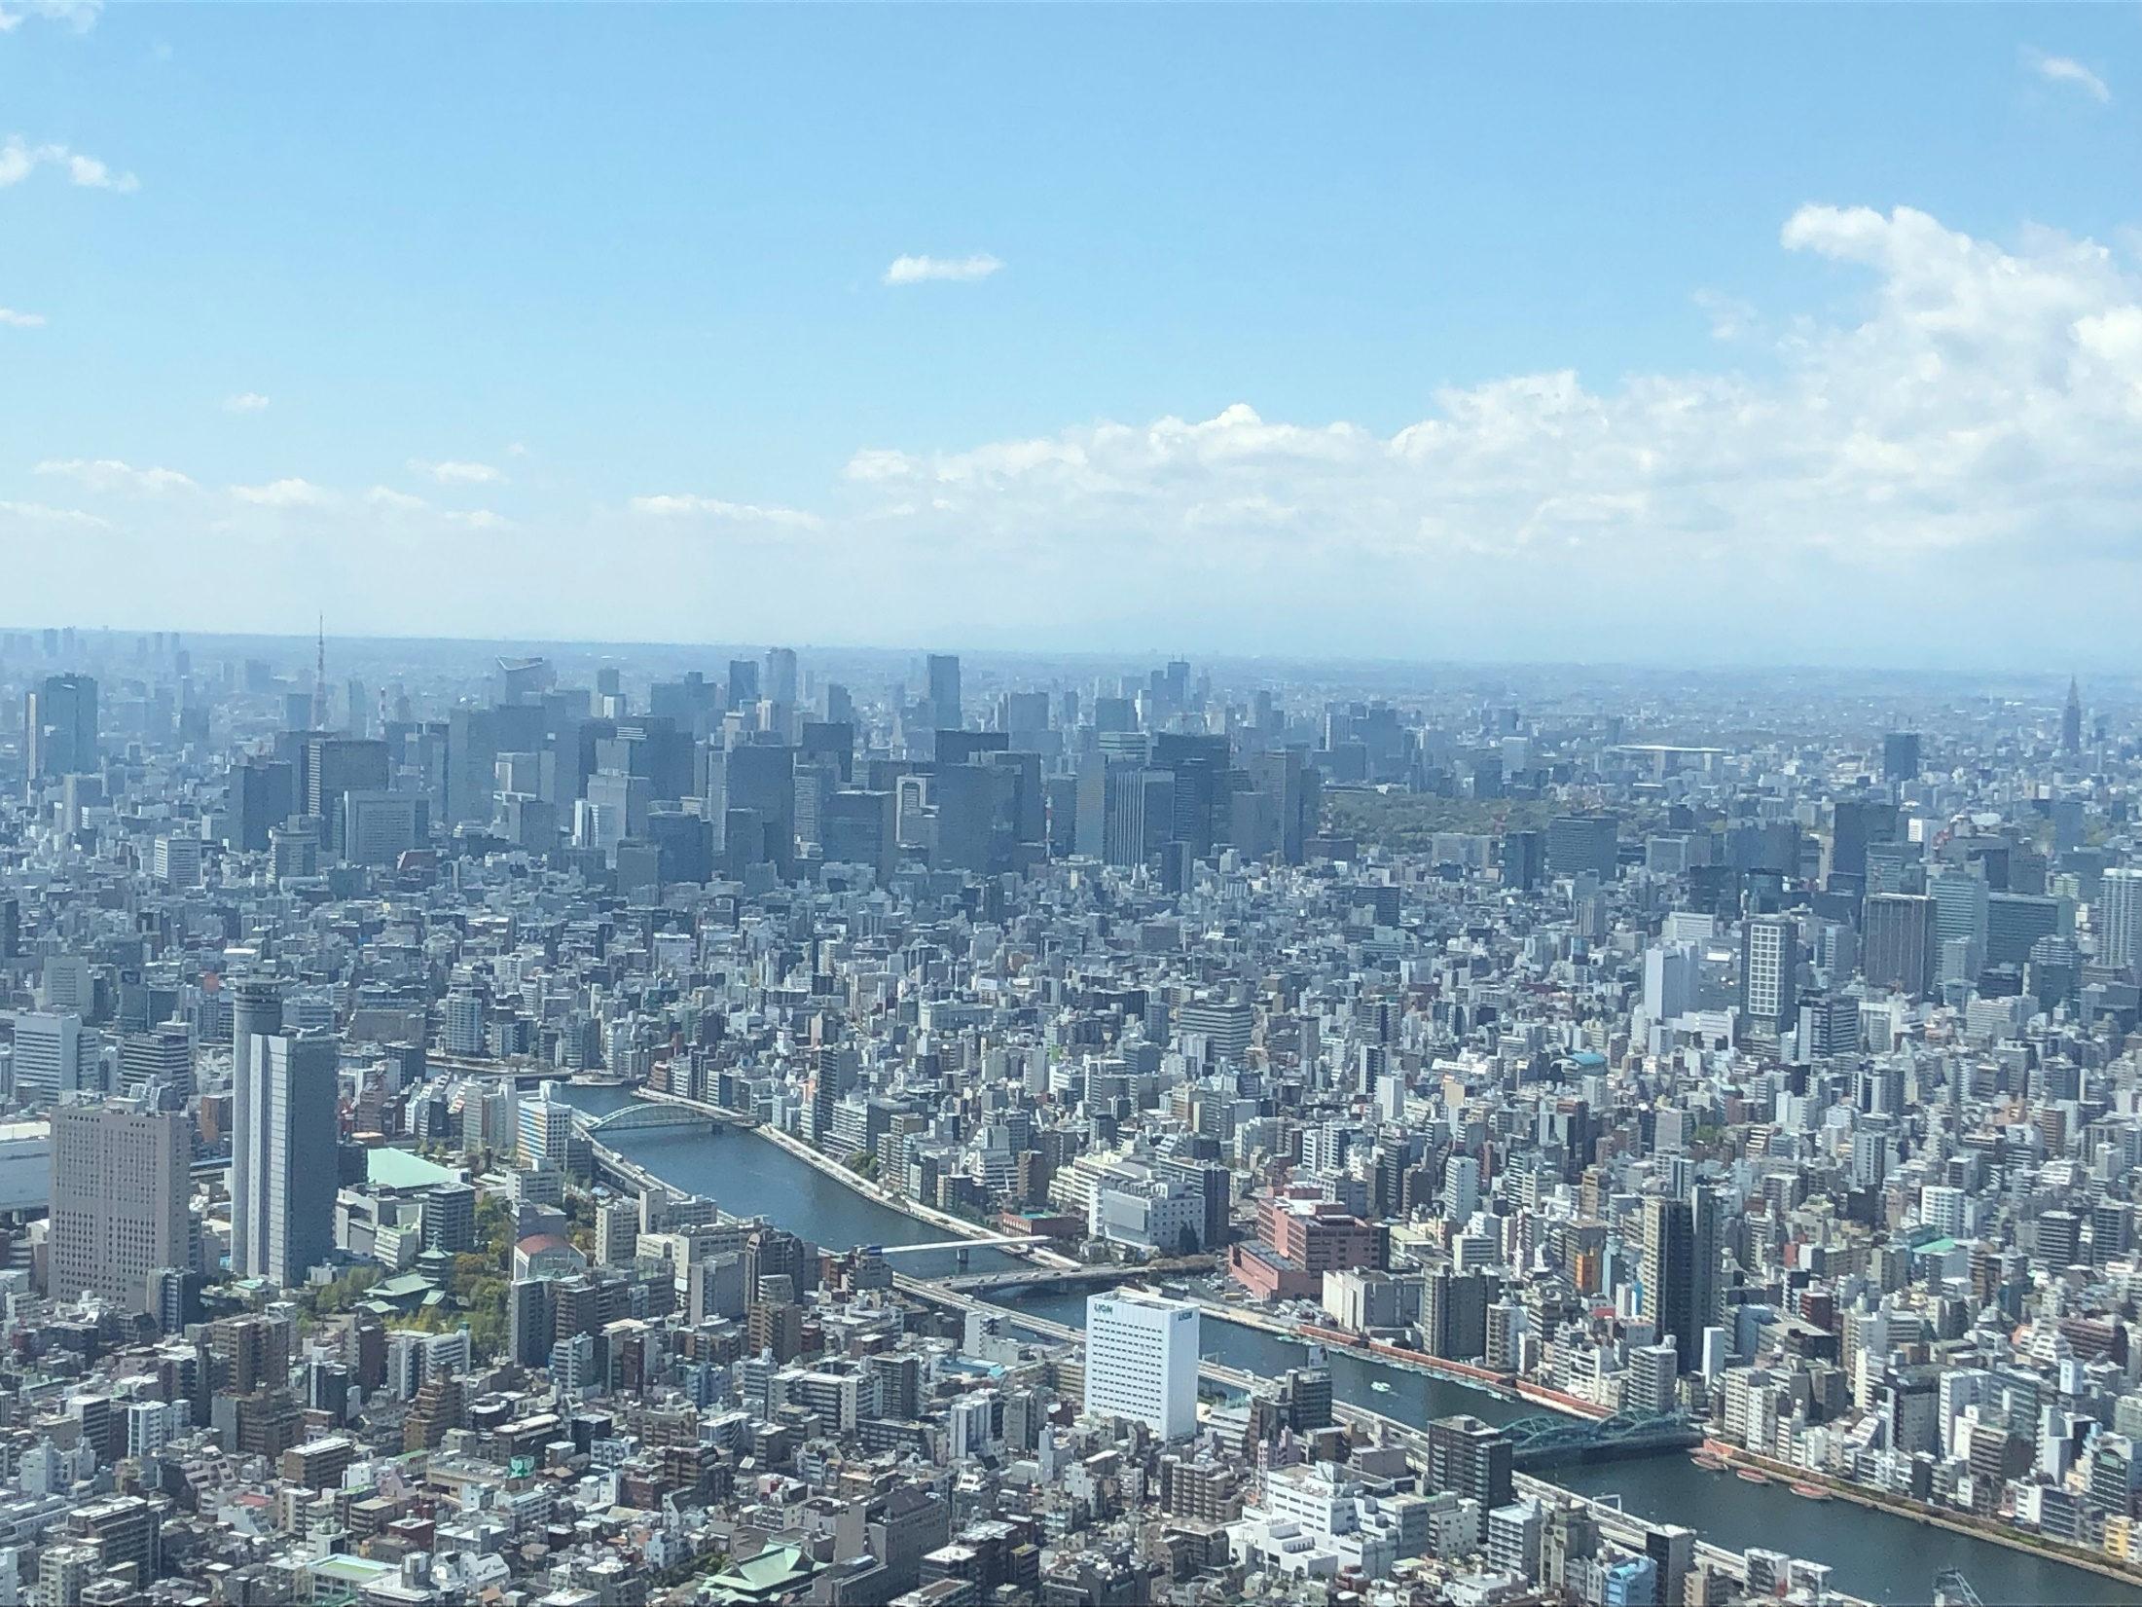

Harel Hertz Investment House (HIH)
ハーレルハーツ・インベストメンﾄ・ハウス
イスラエルと日本を結ぶ
コンサルティング/投資銀行業務の
リーディング・ブティック

Slide 2
Who we are
1994年設立
ヘルツェリア(イスラエル)と東京(日本)にオフィスを設置
5名の経験豊富なプロフェッショナルと4名のアドバイザリーボードメンバー
数十件のプロジェクトにおいて数億円規模の売上やエクイティファンディング成功の実績

Slide 3
サービス内容
投資銀行業務
戦略的投資家の発掘
プレースメント （資金調達） エージェント
M&A アドバイザリー
戦略 コンサルティング
フィジビリティー・スタディ、マーケット・リサーチ
競合他社と法的障壁 のマッピング
案件構築とTime to Market戦略
ビジネス開発 コンサルティング
クロスボーダー戦略の立案と構築
交渉のあらゆる
ステージで支援
ディールクロージング、JV、NRE、オフィス開設、チャネルパートナー等
テクノロジー・ スカウティング
大学の研究から 上場企業まで支援
企業のRep/リエゾン オフィス機能
ライセンス契約と投資

Slide 4

対象業界
IT、半導体、自動車
医療機器・バイオテクノロジー
アグリテック＆フードテック
フィンテック＆インシュアテック
サイバー＆セキュリティ
デジタルトランスフォーメーション
新エネルギー・脱炭素化

Slide 5
Why HIH
経験 - 27年にわたり、数十社の企業やプロジェクトをリードし、エンゲージメントを成功させた経験。
Time to marketの短縮 - イスラエルと日本の企業、金融サービス、ベンチャーキャピタルファンド、大学、政府機関に精通しています。
言語と文化 - イスラエルと日本の両方に配置されたマルチリンガルチーム。
あらゆる業界で数百件の取引を成功させてきた実績があります。

Slide 6
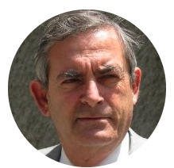
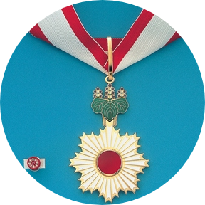
チーム紹介
エルハナン・S・ハレルは、Israel Discount Bankのエグゼクティブ・バンカーとして、同銀行の海外取引業務の責任者およびシニア・クレジット・オフィサーを務めた経験があります。
イスラエルと日本の関係強化に貢献したことが評価され、日本政府から旭日小綬章を授与されました。
「日本イスラエル親善協会」よび商工会議所の元会長であり、現在は同協会の名誉会長を務めています。
国際的な銀行業務や外国貿易に関する経験と専門知識を持ち、イスラエルや日本の企業や商社との多くの接点を持っているため、多様なビジネスサービスや国際ファインナンスを提供することが可能です。

Slide 7
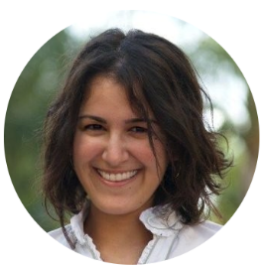
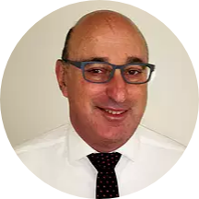
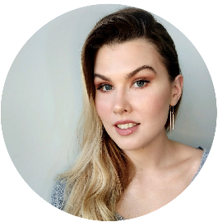
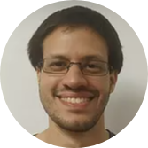
チーム紹介
Avital Peritz マネージャー、ライフサイエンス
2014年に入社し、ライフサイエンス関連のすべての業務を担当しています。HIHに入社する前は、世界的な製薬会社でCRAを務めていました。テルアビブ大学で生命・医療科学のB.S.C及び、CRAの学位を取得。
Benzi Serebro ITスペシャリスト、ビジネス開発担当
2017年にHIH入社。ベンジーは、経験豊富なCIOおよびITシニア・エグゼクティブです。HIHに入社する前は、EFR GroupでVIO、IT担当副社長、Cal 0 Israel Credit Cardsで技術開発とイノベーションの責任者を務め、IBMではいくつかの技術的および管理的な役割を果たしました。統計学やコンピュータサイエンスの学位を取得しています。
Helena Goldman, ビジネス開発、IT/半導体
2021年HIH入社。Helenaは、ITと半導体のビジネス開発を担当しています。HIHに入社する前は、Paz Oil Companyで化学実験室のQAを担当していました。テルアビブ大学で経済学と東アジア研究の学士号を取得。
Niv Vidal, ビジネス開発、IT/自動車関連
2021年にHIHに入社したNivは、ITと自動車関連のビジネス開発活動を担当しています。HIHに入社する前、Nivは社会平等省の予算課に勤務していました。テルアビブ大学で経済学と東アジア研究の学士号を取得。

Slide 8
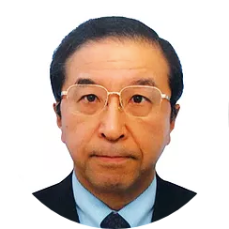
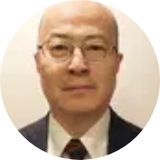
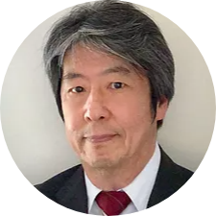
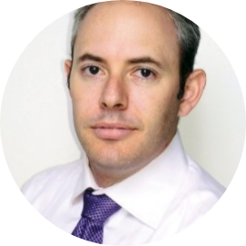
チーム紹介
三浦邦嗣 エグゼクティブ・アドバイザー （ITマネジメント＆通信担当）
丸紅株式会社で41年間勤務した経験豊富な経営者。最近では、丸紅ITソリューションズ株式会社の代表取締役社長兼CEOを務めました。 三浦氏は、ビジネスリーダーシップ、優れたネットワーク、B2Bコミュニケーション戦略、高い紛争解決力と交渉力を提供します。
松本紘 エグゼクティブ・アドバイザー（ライフサイエンス担当）
幅広い業界の企業でリーダーシップを発揮した経験を持つシニア・エグゼクティブ。松本氏は、
ボストン・サイエンティフィック・ジャパンやDVxでリーダーシップを発揮していました。現在、
日本企業の社長を務めるとともに、米国の医療機器メーカーの取締役を務めています。
シカゴ大学でMBAを取得。
黒田美礼 エグゼクティブ・アドバイザー（金融サービス・投資部門担当）
日米の大手通信事業者や投資銀行業界で、他に類を見ないキャリアトラックを提供しています。TMTセクターに特化しています。黒田氏は、IRI社のCFOでした。日本企業で初めてTASEに上場した会社です。早稲田大学で政治学の学士号を取得し、INSEADでMBAを取得。
Eran Harel エグゼクティブ・アドバイザー (ビジネス戦略担当）
1999年にHIHに入社し、2011年までマネージング・ディレクターとしてイスラエルと東京のオフィスを統括してきました。現在は、AppCard Inc.のChief Business Officerを務めています。また、XDM社の会長、Explay Japanの取締役も務めました。エルサレムのヘブライ大学で学士号を取得し、カレッジ・オブ・マネジメントでMBAを取得した後、慶応義塾大学で経済学の博士号を取得。

Slide 9





















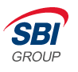





多くの日本企業との成功実績を保有
IT・通信
ライフサイエンス
ベンチャーキャピタルパートナー＆アソシエイツ

Slide 10





ライフサイエンス分野実績
Medi-Tate社は、イスラエルの医療機器メーカーです。オリンパスは、2018年11月にMedi-Tate社に最初の投資を行い、Medi-Tate社製品の販売権を含む契約で、オリンパスには後日イスラエルの会社を100％買収するオプションが与えられました。オリンパス株式会社は、2021年2月26日（金）、イスラエルの医療機器メーカーであるMedi-Tate Ltd.の残りの株式に対するオプションを行使し、3億ドルの現金取引を行うことを発表しました。Meditateは、2017年7月にイスラエルでオリンパスの技術スカウトコンサルタントとして機能しているHarel-Hertzがオリンパスに紹介しました。
Sensible Medical Innovations社が開発した医療用レーダー技術「ReDS」。ReDSは、心不全患者、利尿薬を服用している患者、冠動脈疾患に関連するイベントから回復した患者など、体液管理に問題を抱える患者のモニタリングと管理を目的としています。HIHはSensible MedicalをCentury Medical Inc.(CMI)につなぎ、日本での販売を開始しました。
HIHは、アクセルタと日立化成工業がIPライセンス契約を結ぶ際のコンサルティングを行い、契約完了までのプロセスを管理しました。
日立化成工業株式会社は、子会社とともに、国内外で機能性材料や先端部品・システムの製造・販売を行っています。
HIHは、Century Medical Inc.(CMI)とブレインズウェイが販売契約を結ぶためのコンサルティングを行い、成約までのプロセスをサポートしました。同社は現在、規制当局の手続きを完了しています。
HIHは、MagentaのラウンドB資金調達において、日本の潜在的な投資家を紹介することでアドバイスを行いました。JAFCO VCは、このラウンドに参加し、イスラエルの医療機器メーカーに300万ドルを投資しました。

Slide 11






ライフサイエンス分野実績
HIHは、インプライアント社が日本での薬事承認の際の手続きや、規制上の分類をサポートしました。
BioView社とHIH社は、包括的な市場調査に基づき、関連する潜在的パートナーへの戦略的アプローチを行い、東京医科大学病院をがん領域におけるキーオピニオンリーダーの病院として考え、日本市場での最初の導入と販売パートナーの指名を行いました。
HIHは、包括的な市場調査とプレイヤーの優先順位付けを行った後、伊藤忠テクノソリューションズの子会社であるCTCラボラトリー・システムズ株式会社（CTCLS）とのマーケティングおよび販売契約の締結を支援しました。
HIHは、アイスキュアー社が亀田メディカルセンターのブレストセンター長である福間英介医師との関係を構築することを支援しました。福間氏は、乳がん治療とクライオセラピーの分野において、世界的なトップキーオピニオンリーダーです。これをきっかけに、亀田メディカルセンターで早期の小型乳がん患者30名を対象とした臨床試験の登録が行われました。
HIHは、Century Medical Inc.(CMI)とHeadSense Medical社のマーケティング・販売契約の締結と株式投資を支援し、成約までのプロセスを管理しました。
HIHは、Itamar Medical社の心血管疾患の早期発見を目的としたEndoPAT製品について、日本での薬事手続きの完了と承認取得を支援しました。HIHは、研究用市場の販売会社である日本光電工業株式会社との関係を構築し、Itamar Medical社の日本での活動を拡大するための追加のパートナーを見つけることを支援しました。

Slide 12





IT＆コミュニケーション分野実績
TechSee は、オムニチャネルのビジュアル・カスタマー・エンゲージメント・プラットフォームを提供します。コンタクト・コールセンター向けのビジュアル・プラットフォームを提供し、デジタル・チャネル（アプリ、チャット、ソーシャルメディア）でのオンライン／オフラインのカスタマー・サポートを可能にします。HIHは、日本でのパートナー候補を評価し、TechSeeをテリロジーグループに紹介しました。TechSee社とは、販売およびサポートに関するパートナーシップを結んでいます。
人間のライターが様々なプロジェクトで時間を節約するのを支援するために、ユニークで高品質なコンテンツをゼロから作成するAIベースのスマートな技術を開発します。当社の紹介により、日本の上場企業と日本の金融投資家がCLA資金調達に参加しました。今回の投資は、
日本企業がイスラエルでこの種の活動を行うのは初めてのことであり、日本市場でのArticoolo製品の販売促進を目的とした戦略的なものです。
ソーシャル・ペイメント・ソリューションで、銀行は、あらゆるソーシャル・プラットフォームやメッセージング・プラットフォームを通じて、ユーザーにピアツーピアの支払いオプションを提供することができます。HIHによる日本の戦略的・金融的投資家への紹介により、スタートアップ・アクセラレーターでありVCであるLegend Partnersが投資を行い、日本市場における成長パートナーとして活動しています。
オプション取引のプロフェッショナルのためのSaaS型プラットフォームです。ビッグデータ基盤上でバックテストアルゴリズムを実行し、市場のアノマリーや市場機会をリアルタイムに発見します。HIHは、サムライのシード資金調達のために、アーリーステージの日本の戦略的投資家をアロケーションし、紹介することを支援しました。日本のマイクロファンドがイスラエルのスタートアップに投資するのは今回が初めてです。
Agoraは、不動産GPおよびLP向けに、投資家ポータルを統合したオールインワンの投資管理プラットフォームを提供しています。このソリューションは、バックオフィス業務を自動化することで、企業がより多くの資金を調達・保全し、投資家の満足度を高め、マーケティング活動を強化するための高度な調査・報告ツールを提供することを目的としています。HIHは、日本からの投資をシード段階で助言・管理しました。

Slide 13




IT＆コミュニケーション分野実績
Deep Instinct社は、人工知能の深層学習をサイバーセキュリティに応用した初めての企業です。ディープラーニングの予測機能を活用したDeep Instinct社のオンデバイスソリューションは、ゼロデイ脅威やAPT攻撃を比類のない精度で防御します。
Faception社は、コンピュータビジョンと機械学習技術によって顔画像を分析し、リアルタイムで自動的に個性を明らかにする顔面パーソナリティプロファイリング企業です。
Votiroは、外部からのサイバー攻撃から企業を守るための独自のセキュリティソフトウェアソリューションを開発し、ライセンス供与しています。同社は、すべての受信ファイルと電子メールメッセージにアクティブなクレンジングプロセスを適用し、シグネチャを検出することなく未公開のエクスプロイトを無力化します。
セキュリティチームがインシデント対応時間を数分に短縮し、ビジネスの継続性に影響を与えずに攻撃を修復し、将来の攻撃に対する防御力を強化するために設計された、先制的なインシデント対応プラットフォームを提供します。丸紅ITソリューションズの評価とSECDOとのエンゲージメントについては、HIHが初期化して対応しました。丸紅は、日本の顧客に提供する革新的なエンドポイント・セキュリティ・ソリューションに関心を持っており、そのニーズを満たすためにはセックドが最適であると考えました。その後の交渉を経て、丸紅はセキドと販売代理店契約を結びました。

Slide 14











スカウティングサービス
総合商社
ライフサイエンス
IT企業

Slide 15

תודה רבהありがとうございます、Thank You
8 Hamada Street, P.O. Box 4103Herzliya Pituach, 46140
イスラエル
+972-9-955-0560
+81-90-6541-3006
Sec@Harel-Hertz.com
https://www.harel-hertz.com/
芝公園1-6-7 住友不動産ランドマーク4F
105-0011 東京都港区
+81-3-5408-7850
+81-3-5408-7842

Slide 16



ケーススタディ：半導体
アルテアセミコンダクターズは、ハンドセットやハンドヘルドデバイスに最適化されたモバイルWiMAXシリコンソリューションを開発しています。
総合的な市場調査とプレーヤーの優先順位付けを行った後、HIHとAltairは、日本の第4世代ワイヤレスサービスの選定事業者である株式会社ウィルコムと技術評価および契約の話し合いを開始しました。Altairは、ウィルコムのXG-PHSベースバンドチップの設計・開発・販売に関する数百万NREの契約を獲得しました。
Amimonは、CEビデオ機器のユニバーサル接続に向けて、ワイヤレス非圧縮高精細ビデオを開発しているファブレス半導体企業です。非圧縮のWHDI™（Wireless High-definition Interface）により、フラットパネルテレビやマルチメディアプロジェクタは、コンポーネントビデオ、DVI、HDMIなどの有線インターフェースと同等の品質で、すべてのHDTVビデオソースとワイヤレスで接続することができます。
ASOCSは、マルチプロトコル、マルチテクノロジーのコンバージェンスハンドセットをターゲットとしたMalleable Basebandチップを開発するファブレス半導体企業です。
富士通株式会社と、販売、共同開発、ファウンドリーサービス、投資を含む契約を締結。また、HIHは同社の株主でもあります。
また、HIHは日本のFGCからも追加資金を獲得しました。

Slide 17


ケーススタディ：IT & 通信分野
Storwize社は、独自のリアルタイム・ストレージ圧縮ソリューションを提供しています。
包括的な市場調査とプレイヤーの優先順位付けを行った結果、HIHとStorwizeは、東京エレクトロンデバイスを主要なマスターディストリビューターとして特定しました。評価と交渉を経て、両者は拘束力のある販売契約を締結した。HIHは、日本のベンダーやVARS（富士通、CTCなど）をTEDに提供しました。さらに、TEDが出資していたこともありました。
Storwizeの高い価値が認められ、2010年8月30日に発表されたIBM Corporationによる買収につながりました。Storwize社は、IBM Systems and Software Groupの一部です。
Explayは、ポータブル機器向けの超小型ピコプロジェクターエンジンの開発会社です。10月に会社を清算したのに続き、10月にも会社を清算しました。2009年、HIHは、主要投資家であるMIC（Mobile Internet Capital Inc.）およびADM Inc.とともに、同社の資産の買収を主導しました。また、日本にある母体会社（Explay Japan）の研究開発センターとして、XDMという新会社を設立しました。HIHのEran Harel氏は、イスラエルにおけるXDMのアクティブチェアマンであり、Explay Japanのボードメンバーでもあります。

Slide 18



ケーススタディ - 日本進出戦略立案
Amdocsは、世界最大級の通信、エンターテインメント、メディアサービスプロバイダー向けにカスタマーエクスペリエンスソフトウェアソリューションとサービスを提供するマーケットリーダーです。Amdocsのソリューションには、BSS、OSS、ネットワーク制御、最適化、ネットワーク機能の仮想化などがあります。
ADAMA Agricultural Solutions Ltd（ChemChinaが買収）は、除草剤、殺虫剤、殺菌剤、植物成長調整剤、種子処理剤などのソリューションを農家に提供し、雑草、昆虫、病気などから保護することで、作物の収穫量の質と量を向上させる、世界有数の作物保護企業です。
タワージャズは、1.0～0.13ミクロンのジオメトリの集積回路を製造しており、カスタマイズ可能な幅広いプロセス技術を、RF、高性能アナログ、パワー、イメージング、民生、自動車、医療、航空宇宙、防衛などの様々な市場において、世界中の200社以上の顧客に提供しています。タワージャズの日本におけるM&A活動をコンサルティングしました。

